Slide 1

如何用数据分析解决商业问题

Slide 2
讨论一个解决分析性问题的框架
01
目录 CONTENT
02
商业问题的预测性分析
讨论非预测性数据分析
03
04
线性回归

Slide 3
帮助解决问题的框架
01
跨行业数据挖掘标准流程 CRISP-DM 被用于解决各种商业问题

Slide 4
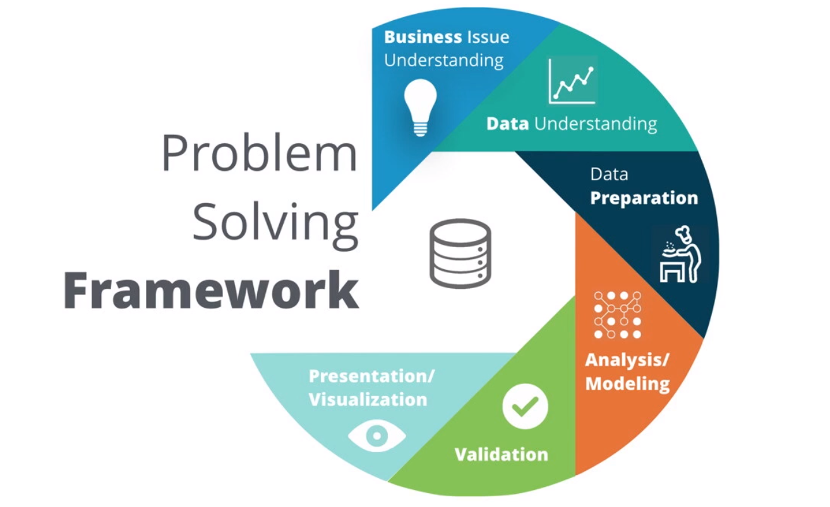
解决问题的框架

Slide 5

解决商业问题的第一步：对业务的理解
提出一些能帮助理解业务的问题
需要做出那些决策DECISION
需要获得哪些信息 来做出这些决策INFORMATION
什么类型的分析 ANALYSIS 能获取决策所需的信息
Notes:
构建关于这个商业问题的思维模型对这些用于分析的潜在信息的结构化有巨大帮助

Slide 6

第一步：对业务的理解 —— 举个栗子
一家公共事业公司需要多少电力资源
来供给明天的一个小时
需要做出那些决策DECISION
预测是否有足够的电力（开启几台发电机）or是否需要在市场上采购电力
需要获得哪些信息 来做出这些决策INFORMATION
明天一小时需要多少电力 （未知）
3. 什么类型的分析 ANALYSIS 能获取决策所需的信息
需要预测性的分析
Notes:
为了解决让组织决定如何供应所需电力
需要预测性分析来帮助我们获得做决策时所需的数据

Slide 7

第二步：理解数据 —— 找出数据需求
理解了业务之后，确定“哪些因素可能驱动明天的需求”
FACTORS 和 DEMAND
e.g. 预测明天所需电力，可能重要的因素：
这一天是星期几，月份，年份，几点钟，过去的电力使用情况，某个小时的温度是多少，等
对数据的不正确理解会造成不正确的分析
需要什么数据？
有什么数据可用？
数据的重要特征是什么
Notes:
需要知道：
所需数据是什么，可用数据是什么
预测某个小时的气温：
从国家天气预报那里，了解预报的高温和低温；前一天相同小时的温度，这些可用的数据对于选用的方法的种类有影响
数据可能格式有问题，需要格式化、丰富、和清理
理解数据很重要:
比如你有一个数据字段data field表示每个月的员工数，请了解是月初/月末/月平均的员工数

Slide 8

第三步：数据不能直接解决问题 —— 数据准备
理解业务问题
理解数据
准备数据：
数据收集、清理、格式化、混合和取样
组织内多个来源收集数据
数据格式不正确、数据缺失、更改日期字段的显示方式、重命名字段
旋转数据以格式化数据（数据透视表）
多个数据集混合、组合、增加变量
Notes:
“数据理解阶段从数据收集活动开始，然后借由一些活动来熟悉数据、检测数据质量问题、对数据进行初步理解，或探索数据中比较有趣的数据子集，进而形成对潜在信息的假设。” —— 维基百科

Slide 9
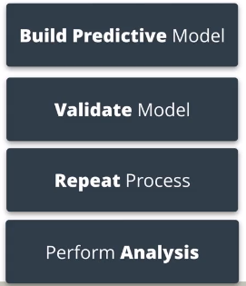
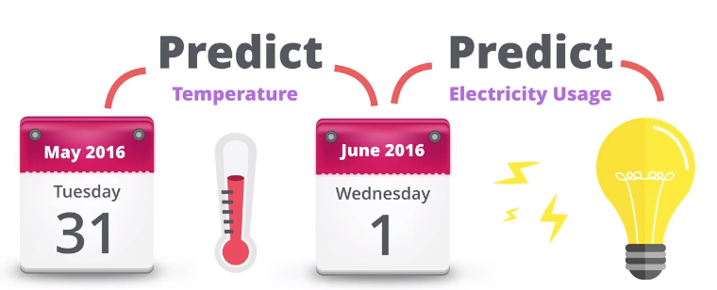
第四步：分析与建模
如何选择最适合你的情景的分析和建模方法
以电力需求为例，打造预测模型
Notes:
用一些我们确定的因素，来预测第二天的温度，
用给预测的温度和其他因素，来预测电力使用量
在这一阶段，你要选择和应用各种各样的建模方法，并将模型的参数校准为最佳值。通常情况下，同一种数据挖掘问题类型有多种适用的方法。一些建模方法对数据形式有具体的要求。因此，往往需要返回数据准备阶段。” —— 维基百科
重要步骤
确定用什么方法来解决问题
确定有助于解决问题的重要因素或变量
构建解决问题的模型
运行模型并移至模型评估阶段

Slide 10
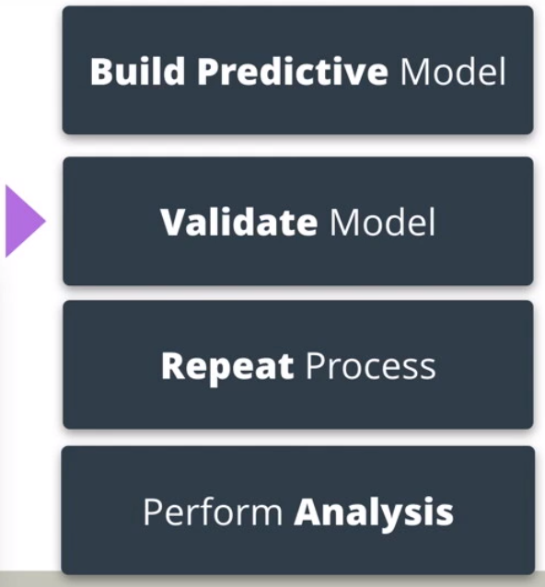
第五步：模型评估
以电力需求为例，打造预测模型
发现仅看历史温度，并不是未来温度的最好预测指标
返回分析建模，额外加指标，如天气预报的温度，或新方法
迭代
不要吧所有的数据扔进要给模型，就期望一个好的结果。
最好的模型是通过有条理的分析创建的。
Notes:
观察模型上的关键结果
确保结果在业务问题的情境中有意义
确定是否继续下面的步骤还是返回上一阶段
必要时重复多次
在某些情况下，你也许需要重启整个问题的解决过程，并根据你在此过程中学到的内容，修改一些假设和决策

Slide 11
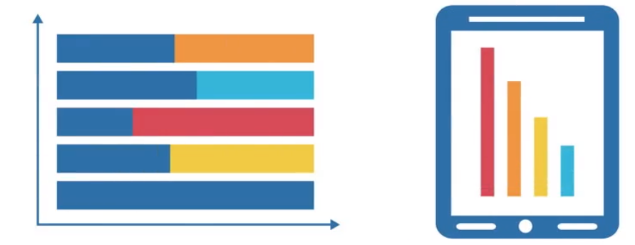
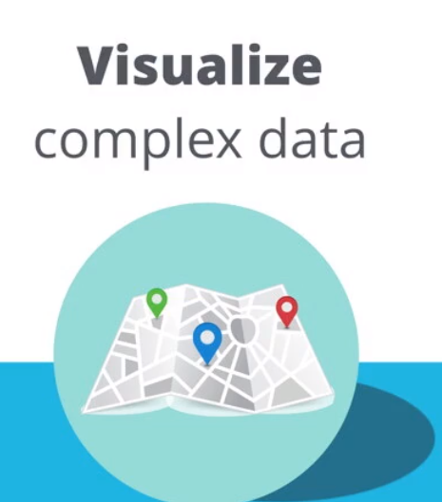

第六步：模型发布和可视化
经过彻底的分析 将结果有效地传达给适当的决策者
使用的演示和可视化类型，应该根据观众和分析本身来确定
可视化对于识别数据的趋势有帮助
对于每个州之间不同的电力需求，用地图来表示
给出引用的数据源
通过衡量分析是否支持了需要做出的决定，来判断其是否成功
Notes:
可视化不能只是展示和抛出结果
只用正面的数据分析来表现 并不是传达发现成果的最好方法
最好的方法是：讲述有关满足决策者需求的数据的故事。
有时候对于复杂的问题：可以烤鱼带观众走过，用来分析的问题解决流程，强调你在此过程中做出的决策和假设

Slide 12
选择分析方法
02
了解具体该使用哪种方法
Notes:
刚刚我们概述了 分析问题的解决框架，能帮助我们系统地解决商业问题。
具体要用哪种方法呢？

Slide 13
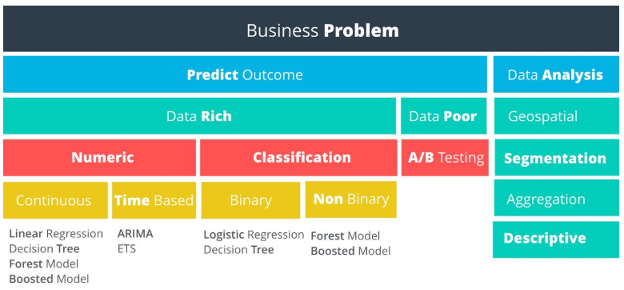
选择分析方法
Notes:
第一步，确定这个商业问题是否需要预测一个结果

Slide 14

非预测性分析 - 地理空间（Geospatial）
以地理空间分析
基于地理位置的数据来推导结论
2. 通过地理区域识别客户，例如，邮编、省份、乡镇
计算店铺之间的距离，以及根据 客户位置 创建交易区域，
用作后续分析

Slide 15
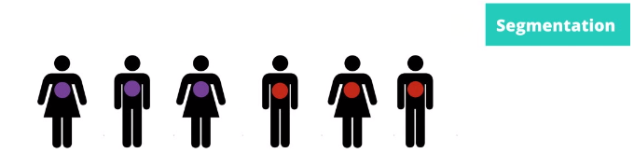

非预测性分析 -细分分析（Segmentation Analysis）
细分是将数据分组的过程
分组是简单的，区分购买不同东西的客户
复杂分组：根据客户的人口特征统计
来识别相似的店铺
Notes:
基于地理位置的数据来推导结论。例子有：通过地理区域识别客户，计算店铺之间的距离以及根据客户位置创建交易区域。

Slide 16
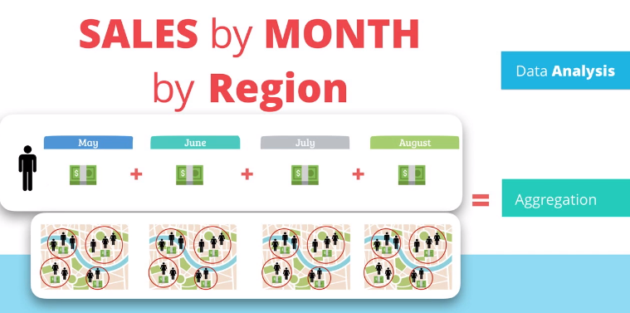
非预测性分析 - 聚合分析（Aggregation Analysis）
用于计算跨组或跨纬度的数据
通常用于报告，以达到划分和区别信息的作用，
Notes:
举例来说，你可能想要某个销售员的月度销售汇总，将其每个月的销售额相加即可。然后，你可能需要跨维度进行汇总，比如各销售领域的月度销售汇总。聚合通常用于报告，以达到划分和区别信息的作用，有助于管理层制定决策和观察表现。

Slide 17
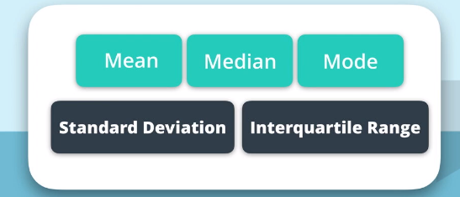
非预测性分析 -描述性分析（Descriptive Analysis）
平均值、中位数、众数、标准方差和四分位差。
Notes:
描述性统计可提供一个数据样本的简单概括。比如说计算一所学校申请者的平均 GPA，或者计算一个职业棒球员的击球平均水平。在我们的电力供应案例中，我们可以使用描述性统计计算每小时、每天或每个日期的平均温度。
一些常用的描述性统计包括平均值、中位数、众数、标准方差和四分位差。

Slide 18
Test
Qwiki Mart 想要另建一个店铺地点。它想要选择一个可能拥有最多业务的地址，同时想要确保该地址没有在另一家分店的 4 英里范围内。
TShirts.com 收到关于他们网页加载缓慢的投诉。为了确保有足够的服务器能力来应对拥堵，他们想要预测未来的网页拥堵状况。
ShipYourStuff.com 想要知道他们运送了多少货物到每个邮编位置、省份和区域，因为他们的管理层想要不同地区的汇总。
Pretty Faces Cosmetics 想要面向他们的 3 个最大的客户群体做市场营销。他们需要创建不同的客户群体，计算每个客户群体有多少人，然后确定哪个群体拥有最多的客户数量。
Notes:
让我们来练习如何将商业问题分类成不同的小组。请将下面的每个商业问题标记为以下几种类型之一：
预测性
地理空间
细分
聚合
描述性
地理
预测
聚合
细分聚合

Slide 19

预测性分析
数据丰富（Data Rich） vs 数据不足（Data Poor）
Notes:
有想要预测的数据 -> 数据丰富
没有 -> 数据不足
假设你的公司正在上线一个新产品，你想要预测新产品的增量销售额，但是你没有任何与新产品相关的数据。
这是个数据不足的情景，你没有任何关于这个产品的销售数据来预测结果。
电力供应问题是数据丰富or not？数据丰富

Slide 20
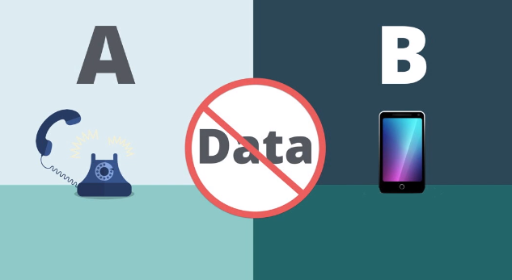
预测性分析——数据不足，A/B测试
用相似的新产品替换老产品，对销售产生什么影响
Notes:
无新产品数据，则
选择公司几个店铺，引入新产品来帮助预估，所有商店都上线该产品，带来的销售额的影响
设计你的实验结果能应用于所有其他商店，很重要

Slide 21
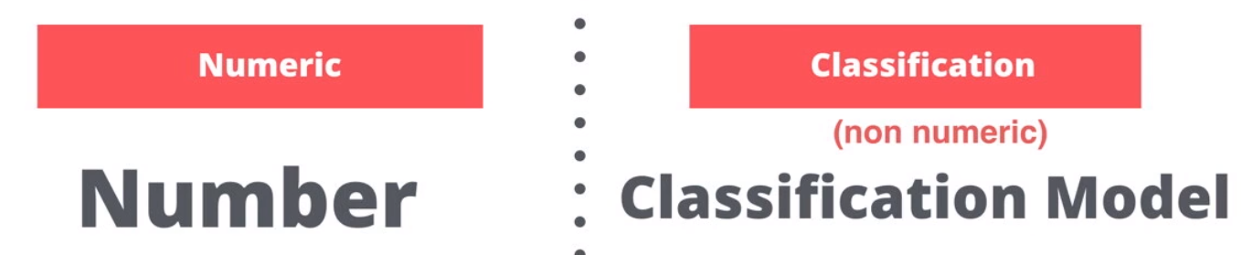



预测性分析——数据丰富
用相似的新产品替换老产品，对销售产生什么影响
Notes:
数值型结果，numeric，发电量，每小时的温度
非数值型结果，category，
案例或者客户所属类型的结果：如按时付款，延期付款or拖欠贷款
是否型结果：会发生/不会发生故障
三轮车制造商的生产部门
在第一个例子中，假设制造商想要利用历史生产数据来预测，在未来六个月内，他们需要生产多少三轮车来满足市场需求。因为制造商想要预测的结果是一个数字，目标变量是数值型。因此，他们需要用数值型或回归模型来解决这个问题。
Hot & Fresh Pizza 的市场部门
第二个例子中，Hot & Fresh Pizza 想用他们现有店铺的销售数据和这些店铺相应的周边人口统计数据来预测他们位于某地的新店能卖多少披萨。因为 Hot & Fresh Pizza 想要预测的是披萨的数量，目标变量是数值型。因此，他们需要用数值型或回归模型来解决这个问题。
银行的风险管理部门
第三个例子中，银行想要用他们客户的历史数据来预测一个新客户会拖欠贷款、总是按时还贷还是有时按时还贷。因为银行想要的结论是预测新客户的类型，所以他们需要用非数值型或分类模型来解决这个问题。

Slide 22
预测性分析——数据丰富 tests
某冰淇淋供应商每周销售不同数量的冰淇淋。她每周三要订购冰淇淋容器，想要知道应该订购多少，才能既有足够的冰淇淋卖，又不至于在多余的冷冻库存上花费太多的成本。
某金融机构向小企业提供贷款。一旦贷款申请获得批准，申请者有 90 天的时间申请实际贷款。金融机构希望预测他们能从已获批准的贷款申请人那里实际收到多少贷款申请。
某营销组织想要预测某人是否有可能使用优惠券，因为他们希望尽可能降低成本，并只向可能使用优惠券的人发送优惠券。
Notes:
数 数 分

Slide 23
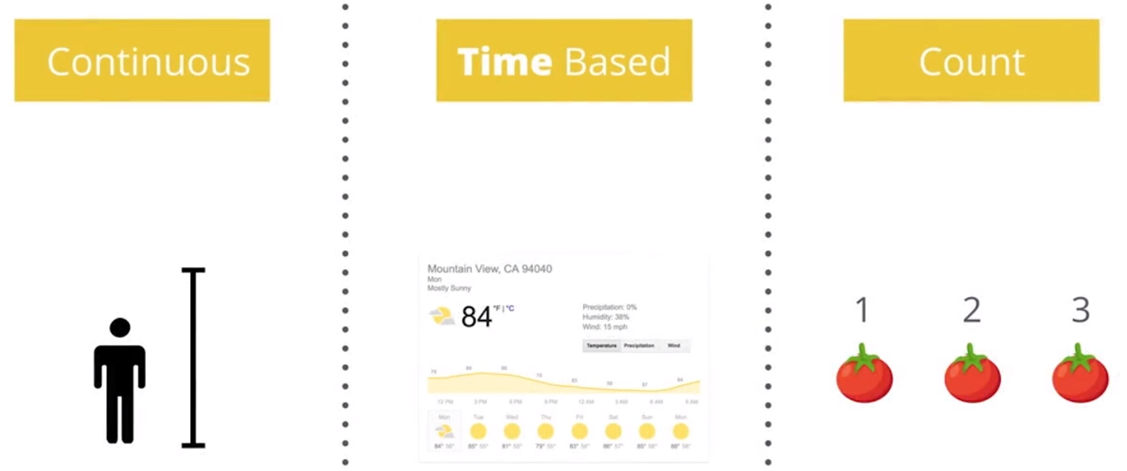
预测性分析——数值型模型
数值型，目标变量y
连续型（回归模型） 时间序列（时间序列分析） 计数
Notes:
目标变量（Target Variables）
目标变量代表需要预测的结果。为了选择正确的预测模型，我们首先要确定目标变量是数值型还是非数值型。让我们先从数值型变量开始。
数值型变量（Numeric Variables）的种类
三种最常见的数值型变量是连续型、基于时间型以及计数型。
连续型（Continuous）
连续型变量能包含一个范围内的所有数值。打个比方，你的身高能测量到多个小数位的精度，我们不会以每英寸的间隔成长。
基于时间型（Time-Based）
基于时间的数值型变量是预测在某一段时间内会发生什么的一种变量，常常与“预报”有关。
计数型（Count）
计数型变量是离散的正整数。它们被称为计数数字是因为被用来分析能够计数的变量。在商业中这类型的变量并不常见，我们不会在课程中涵盖这部分的内容。

Slide 24
预测性分析——非数值型
分类 （二分类binary，三分类，多分类non-binary）
Test
某三轮车制造商想要通过历史生产数据得知在接下来的 6 个月，他们每个月需要生产多少三轮车。
使用店铺的销售数据以及店铺周边地区的人口统计数据，Hot & Fresh Pizza 想预测他们的新店铺地点将卖出多少披萨。
某银行想通过历史客户数据预测一个新客户将会拖欠贷款、总是按时付款还是有时按时付款。
某营销组织想预测某人是否会使用优惠券，他们想节约成本，只将优惠券寄给那些有可能会使用它们的人。
数值型模型 or 分类模型？
如果是数值型模型，连续型 or 基于时间型模型？
如果是分类模型，二元 or 非二元模型？
Notes:
基于时间的数值型
连续型数值型
非二元分类
二元分类

Slide 25
Test1
某家大银行正在考虑更改所有分行的营业时间。在向所有分行全面实施这个方案之前，他们想用一个数据驱动的方法来预估更改营业时间的影响。
某家高端家具制造商想知道如果他们寄出商品目录的话，邮寄清单上的哪些顾客最有可能进行采购。
同一家高端家具制造商现在想要知道如果他们向邮寄清单上的所有客户寄出商品目录，能获得多少收入。
某宠物店已有 13 家店铺，现在想要开第 14 家店铺。为了确定最佳店铺地址，它想要预测每个潜在地址的销售额。
一家小银行突然涌入了一批新用户申请贷款。它想通过预测每个贷款申请人是否可能拖欠贷款，来确定哪些贷款申请人值得信任。
某高端咖啡连锁店想知道，关于他们最新推出的美食三明治，电视广告是否能带来良好的投资回报。
连续
基于时间型
二元
非二元
A/B测试
非预测性
Notes:
A/B测试
二元
连续型
连续型
二元
A/B测试

Slide 26
Test2
某餐饮连锁店想知道去年每家店铺的销售额。
某家生产销售电子游戏的公司想预告每月销售数据，以平衡供需关系，帮助决策，从而构建有竞争力的基础架构并更好地衡量公司业绩。
你的一个朋友正在挑选钻石，因为他马上就要订婚了。他有一个有关钻石的大型数据集，想通过钻石的物理属性来预测价格。
某大学担心辍学问题。他们想预测每个学生是否可能辍学，从而提前进行干预以帮助他们顺利完成学业。
某大型超市连锁店想知道，将网站上的链接换成图片是否能增加移动 app 的下载量。
某高山度假村想预测明年的每月房间预定数量以帮助他们决定是否进行扩张。
连续
基于时间型
二元
非二元
A/B测试
非预测性
Notes:
非预测性
基于时间型
连续型
二元
A/B测试
基于时间型

Slide 27
线性回归
03
了解具体该使用哪种方法
Notes:
刚刚我们概述了 分析问题的解决框架，能帮助我们系统地解决商业问题。
具体要用哪种方法呢？

Slide 28
线性回归——解决商业问题
我们的支持团队，是否有足够的能力来处理新客户的支持工单
如果没有，我们需要向支持团队添加多少人人员，来处理新客户的工单
2. 需要获得哪些信息来做决策？
1）每个客户每周的平均工单数，预测未来的每周平均工单数
2）预测好的工单数，与支持团队的当前能力进行比较，确定每位员工可处理的工单数。
3. 正确的分析方法
Notes:
分析方法：
预测性
我们使用方法图（Methodology Map）流程图来帮助我们确定应该执行的分析类型，以提供做出决策所需的信息。我们想要预测一个新客户每周将提交的平均工单数。因此，我们想要的是预测结果，这很简单。
需要做出哪些决策？
销售经理需要做出的决策是：“我们的支持团队是否有足够的能力来处理新客户的支持工单？”以及“如果没有，我们需要向支持团队添加多少人员，来处理新客户的支持工单？”
需要获得哪些信息，来做出这些决策？
我们需要计算每个客户每周的平均工单。然后，我们可以合计每个客户的平均工单数，以获得预期的每周提交的平均支持工单数。有了此信息后，我们需要将预计的平均工单数与支持团队的当前能力进行比较，特别是确定每位团队成员可处理的平均工单数。

Slide 29
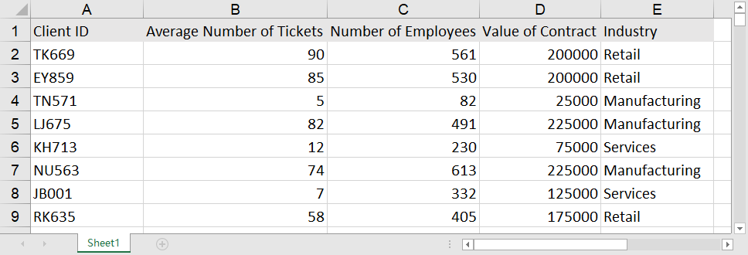
线性回归——解决商业问题
选择适当的方法
第 1 步：这是一个数据丰富还是数据不足的问题？（数据已经准备好）
第 2 步：我们应该使用数值型还是分类模型？
第 3 步：我们的目标变量是连续型还是基于时间型？
Notes:
选择适当的方法
第 1 步：这是一个数据丰富还是数据不足的问题？
我们来回忆一下数据丰富与数据不足之间的差别。如果我们拥有关于所要预测的变量的以往数据，则是数据丰富，否则是数据不足。 要确定我们是数据丰富还是不足，需要对数据有更好地理解。看看我们的数据集，可以看到我们有每位客户的以下信息：
每位客户每周提交的平均工单数每位客户的员工数与每位客户的合同价值每位客户所处的行业由于我们有每位客户的工单数，所以说我们是数据丰富的。
第 2 步：我们应该使用数值型还是分类模型？
我们尝试预测的目标结果是一个数字，代表每位客户预期的平均工单数，因此我们应该使用数值型模型。
第 3 步：我们的目标变量是连续型还是基于时间型？
我们要获得的是每周的平均工单数。因此乍一看，我们可能会认为这是一个基于时间的问题，如果我们希望预测几周时间内每个日历周的特定数量，则确实是这样。但是在这个问题中，我们只想要每周的平均数，对特定的日历周不感兴趣。因此，我们将使用连续型模型来解决我们的问题。

Slide 30
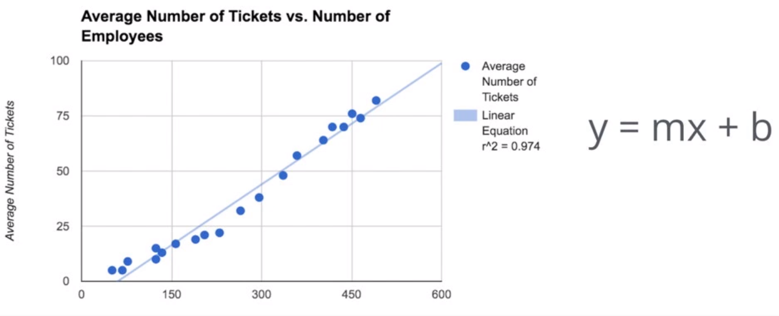
线性回归——解决商业问题
斜率
截距
Notes:
选择适当的方法
第 1 步：这是一个数据丰富还是数据不足的问题？
我们来回忆一下数据丰富与数据不足之间的差别。如果我们拥有关于所要预测的变量的以往数据，则是数据丰富，否则是数据不足。 要确定我们是数据丰富还是不足，需要对数据有更好地理解。看看我们的数据集，可以看到我们有每位客户的以下信息：
每位客户每周提交的平均工单数每位客户的员工数与每位客户的合同价值每位客户所处的行业由于我们有每位客户的工单数，所以说我们是数据丰富的。
第 2 步：我们应该使用数值型还是分类模型？
我们尝试预测的目标结果是一个数字，代表每位客户预期的平均工单数，因此我们应该使用数值型模型。
第 3 步：我们的目标变量是连续型还是基于时间型？
我们要获得的是每周的平均工单数。因此乍一看，我们可能会认为这是一个基于时间的问题，如果我们希望预测几周时间内每个日历周的特定数量，则确实是这样。但是在这个问题中，我们只想要每周的平均数，对特定的日历周不感兴趣。因此，我们将使用连续型模型来解决我们的问题。

Slide 31
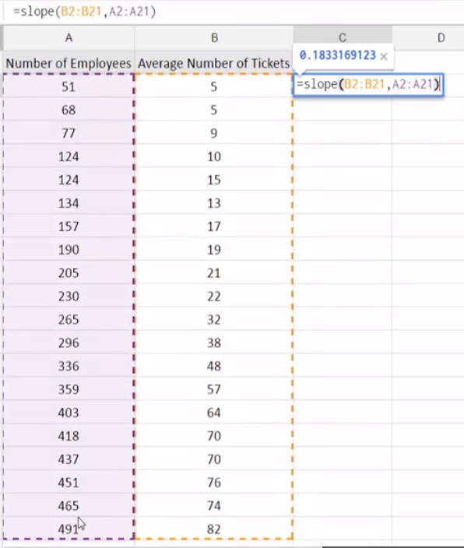
线性回归——解决商业问题
MS Excel 中
斜率 SLOPE(data_y, data_x)
截距 INTERCEPT(data_y, data_x)
Notes:
选择适当的方法
第 1 步：这是一个数据丰富还是数据不足的问题？
我们来回忆一下数据丰富与数据不足之间的差别。如果我们拥有关于所要预测的变量的以往数据，则是数据丰富，否则是数据不足。 要确定我们是数据丰富还是不足，需要对数据有更好地理解。看看我们的数据集，可以看到我们有每位客户的以下信息：
每位客户每周提交的平均工单数每位客户的员工数与每位客户的合同价值每位客户所处的行业由于我们有每位客户的工单数，所以说我们是数据丰富的。
第 2 步：我们应该使用数值型还是分类模型？
我们尝试预测的目标结果是一个数字，代表每位客户预期的平均工单数，因此我们应该使用数值型模型。
第 3 步：我们的目标变量是连续型还是基于时间型？
我们要获得的是每周的平均工单数。因此乍一看，我们可能会认为这是一个基于时间的问题，如果我们希望预测几周时间内每个日历周的特定数量，则确实是这样。但是在这个问题中，我们只想要每周的平均数，对特定的日历周不感兴趣。因此，我们将使用连续型模型来解决我们的问题。

Slide 32
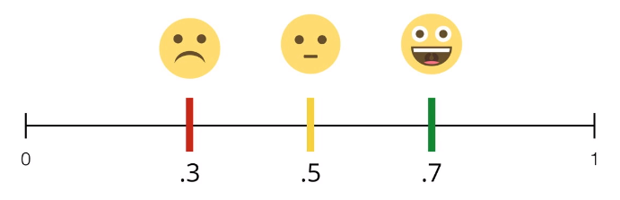
线性回归——解决商业问题
验证
我们计算出的线性表达式是否能很好地拟合我们的数据？
第 1 步：相关性
r 值 = CORREL(data_y, data_x)
r 的范围为 -1 到 +1。r 越接近 +1 或 -1，x 和 y 之间的相关性越高。
第 2 步：计算 R 平方coefficient of determination
r 平方是取值在 0 和 1 之间的一个系数
>0.7 强相关， 0.5 一般，0.3 基本无关
第三步：计算调整的 R 平方（Adjusted R-Squared）
包含的变量越多，R 平方越高 —— 即使附加变量和目标变量之间没有关系。因此，我们使用调整的 R 平方。
R评分 RSQ()
调整R平方 Linest()
Notes:
调整的 R 平方应该被用于多元线性回归，因为在模型中添加额外变量时出现了一种现象。简而言之，包含的变量越多，R 平方越高 —— 即使附加变量和目标变量之间没有关系。因此，我们使用调整的 R 平方。

Slide 33
线性回归——解决商业问题
计算预计工单数的步骤
第 1 步
计算直线的斜率，使用 'slope' 函数。这个例子中的斜率为 0.1817，意味着客户每增加一名员工，我们将收到 0.1817 张额外工单。
第 2 步
计算 y 轴截距点，使用 'intercept' 函数，获得值为 -7.546。
第 3 步
计算决定系数或 R 平方，使用 'rsq' 函数，得到 R 平方 0.7862。
第 4 步
将模型结果代入线性方程。Y = mX + b 变为 Y = 0.1817*X - 7.546，并且 R 平方为 0.7862。
第 5 步
将 525 替换为 X，然后计算预期工单数。方程变为 0.1817*(525) - 7.546 = 87.86，即每周约 88 张工单。
Notes:
r 的范围为 -1 到 +1。r 越接近 +1 或 -1，x 和 y 之间的相关性越高。

Slide 34
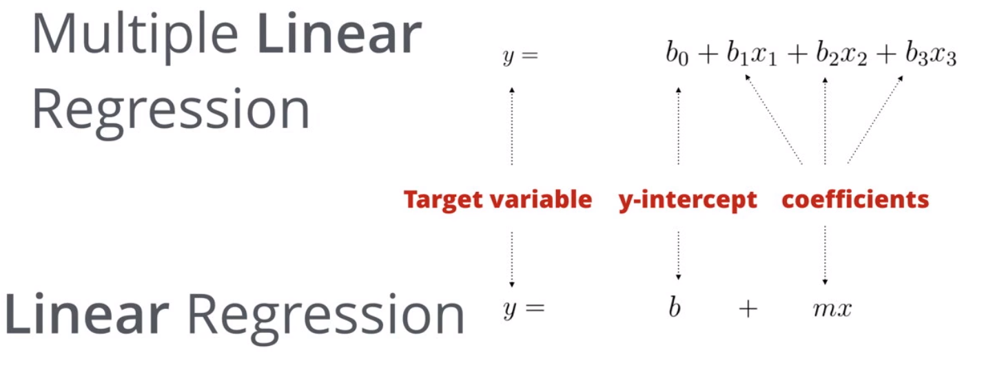
多元线性回归
Notes:
r 的范围为 -1 到 +1。r 越接近 +1 或 -1，x 和 y 之间的相关性越高。

Slide 35
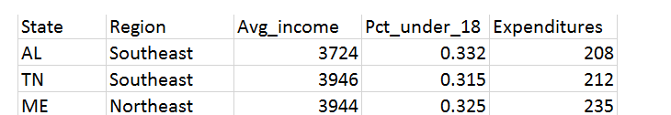
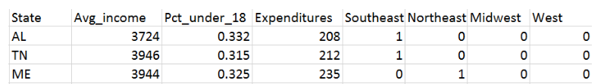
多元线性回归 – 分类数据：虚拟变量
Expenditures = -530 + 0.073 Avg_Income + 1406.36 Pct_Under_18 + 6.53 region
Expenditures = β₀ + β₁ Avg_Income + β₂ Pct_Under_18 + β₃ midwest + β₄ southeast + β₅ west
Notes:
给定任何数据集，我们必须确保数据是干净的，没有偏差（bias）

Slide 36
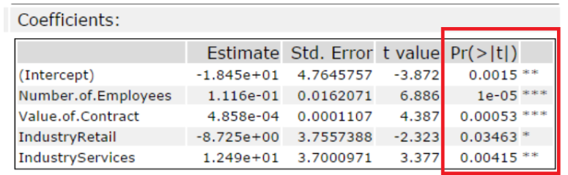
系数估计值（coefficient estimates）、p 值（p-values）和 R 平方
解释回归结果
系数估计值（coefficient estimates）
还记得我们的回归方程 Y = B0+B1X1+B2X2…
P 值（P Value）
p 值是系数为零的概率。p 值越低，预测变量和目标变量之间存在关系的概率就越高。当 p 值较高时，则不应该依赖于系数估计。当预测变量的 p 值低于 0.05 时，其与目标变量之间的关系被认为具有统计学意义。
统计显著性（Statistical Significance）
星 (*) 越多表示显著性越高
R 平方
Notes:
除 p 值外，右边的星也表示具有统计显著性。星 (*) 越多表示显著性越高。在我们的例子中，我们看到预测变量是显著的，其中员工人数和合同价值是最显著的。通常，我们要从模型中删除不能统计显著地预测目标变量的变量。
R 平方
在我们的例子中，R 平方为 0.9651，调整的 R 平方为 0.9558。因此，我们通过增加类别改进了模型。在现实问题中，我们可能会使用不同的预测变量运行模型，或者看看我们是否有额外的信息添加到模型。
记住，R 平方的取值范围为 0 到 1，表示由预测变量变化解释的目标变量的变化量。R 平方越高，模型的解释力就越高。

Slide 37
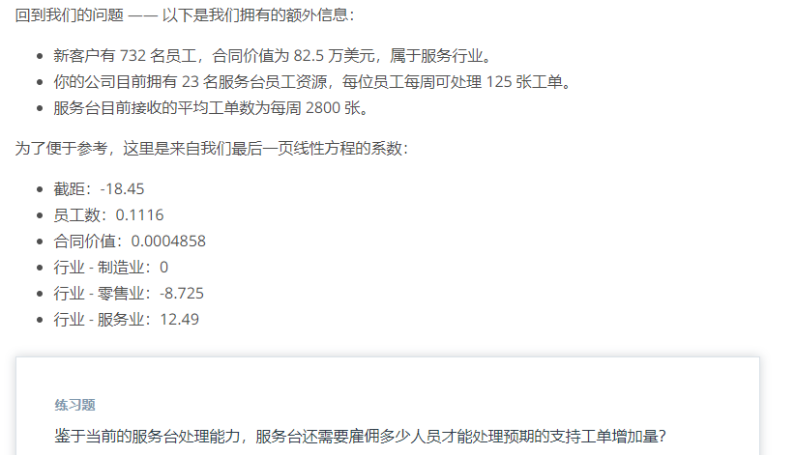
系数估计值（coefficient estimates）、p 值（p-values）和 R 平方
Notes:
评估方程的步骤
使用线性回归模型的系数来确定新客户的预期工单数。
平均工单数 = 732(0.1116) + 825000(0.0004858) +12.49 - 18.45
平均工单数 = 476.52 所以我们可以假定将从新客户收到额外 477 张工单。
接下来，确定公司的处理能力。
拥有 23 名员工，每名员工每周可处理 125 张工单
可处理的总工单数为 23*125 = 2875。
因此，服务台每周可处理 2875 张工单。
现在，我们需要确定我们是否有足够的处理能力，或者是否需要增加员工资源。
我们目前每周收到 2800 张工单。
我们目前每周的过剩能力为每周 75 张工单。
新客户每周需要 477 张工单的支持，所以我们没有足够的能力支持新客户。
我们需要足够处理每周 402 张额外工单的员工资源，或者 402/125 = 3.216 个员工资源。
因此，我们还应增加 4 个额外员工资源。

Slide 38
实战项目
04

Slide 39
项目：预测商业决策带来的收益增长
创建一个线性回归模型，并将其结果应用到商业问题上

Slide 40
Thank you for listening!
Q & A

